Slide 1
Bruk skjer i en sammenheng
gruppetime 13.09.24

Slide 2
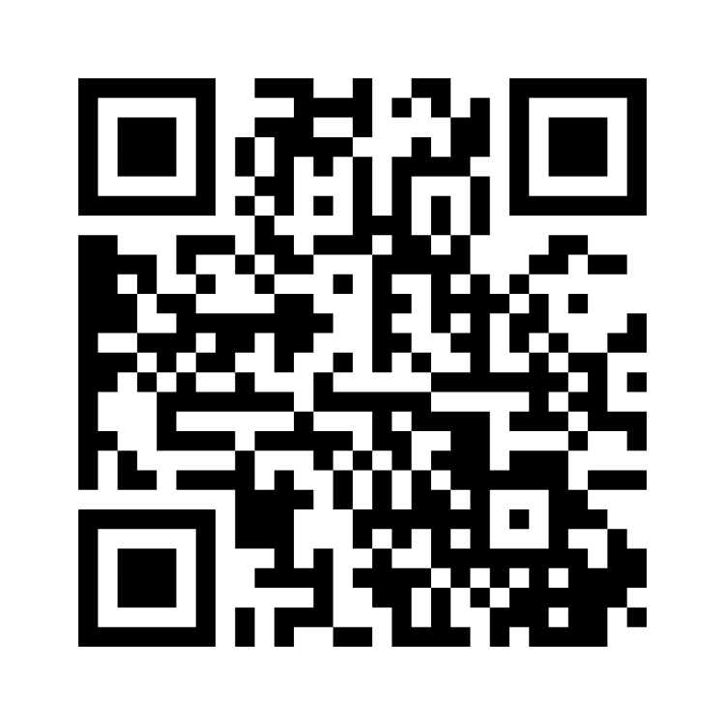

Slide 3
Kontekst som skaper nye betydninger
Kan dere komme med eksempler på når konteksten har endret betydningen eller oppfattelsen av et artefakt?
Eks. Kniv på tur vs. kniv på Karl Johan
Notes:
Siden konteksten ikke er noe som er fast, men som også kan være baserte på indivudielle persepsjoner, vil vi se på enten øyeblikk, hendelser eller sammenhenger hvor artefakter får en helt ny betydning.
Eks. Kniv - hvordan det å ha kniv i tursammenheng er vanlig og “sikkert”, mens å ha kniv utenom tur krever lisens for å bæres.

Slide 4
Hendelser som påvirker konteksten
Kan dere komme med eksempler på hendelser som kan påvirke konteksten og dermed oppfattelsen av artefaktet?
Eks. Når en 30 år gammel verdensrekord blir slått

Slide 5
Forstår artefakter kontekst
Kan dere komme med eksempler på artefakter som forstår ihvertfall deler av sin kontekst
Eks. mobiltelefonen vet om den har dekning eller ikke

Slide 6
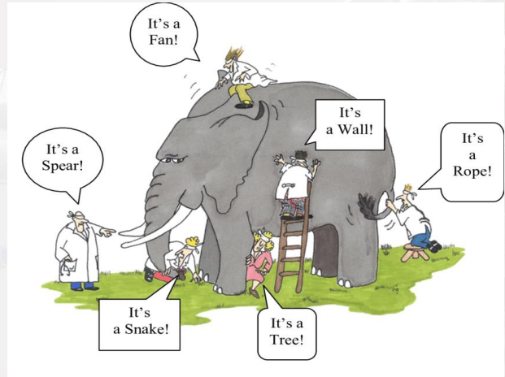
Hva vil vi frem til med dette bildet?

Slide 7
Diskuter i grupper!
Hvorfor kan systemtenkning være nyttig for å forstå kontekst?

Slide 8
Affordance
Kan dere tenke på en situasjon hvor et artefakt inviterte til bruk?

Slide 9
Dourish
Hva er forskjellene mellom å tenke på kontekst som representasjon eller interaksjon?
Hvordan påvirker de forskjellige ideene om kontekst design av artefakter?
Notes:
Representational
– Firstly, context is a form of information. It is something that can be known (and hence encoded and represented much as other information is encoded and represented in software systems).
– Secondly, context is delineable. We can, for some set of applications or application requirements, define what counts as the context of activities that the application supports, and do so in advance.
– Thirdly, context is stable. Although the precise elements of a context representation might vary from application to application, they do not vary from 1 Although I described the three approaches as characterising theories of social science, they also apply more broadly, and engineering approaches to HCI inherently embody (perhaps implicit) theories of social analysis and social action. 21 instance to instance of an activity or an event. The determination of the relevance of any potential contextual element can be made once and for all.
– Fourthly, and most importantly, context and activity are separable. Activity happens ‘‘within’’ a context. The context describes features of the environment within which the activity takes place, but which are separate from the activity itself. So, I might be engaged in a conversation, which may be happening in a location; the conversation is my activity, while the location is an aspect of the context. Broadly, although the ubiquitous computing program wants to observe that there may be fruitful relationships to be defined between context and content, they can be defined and described separately; the content or activity is ‘‘within’’ while the context is ‘‘without.’’
Interactional
– Firstly, rather than considering context to be information, it instead argues that contextuality is a relational property that holds between objects or activities. It is not simply the case that something is or is not context; rather, it may or may not be contextually relevant to some particular activity.
– Secondly, rather than considering that context can be delineated and defined in advance, the alternative view argues that the scope of contextual features is defined dynamically.
– Thirdly, rather than considering that context is stable, it instead argues that context is particular to each occasion of activity or action. Context is an occasioned property, relevant to particular settings, particular instances of action and particular parties to that action.
– Fourthly, rather than taking context and content to be two separable entities, it instead argues that context arises from the activity. Context isnt just ‘‘there’’, but is actively produced, maintained and enacted in the course of the activity at hand.
Representasjon
Det er mulig å kode inn kontekst siden den er informasjon og stabil
Interaksjon
Ikke mulig å kode inn
Hva vi oppfatter er hva vi forstår
Hva artefaktet oppfatter er det artefaktet forstår
Felles forståelse er viktig for at begge skal kunne kommunisere

Slide 10
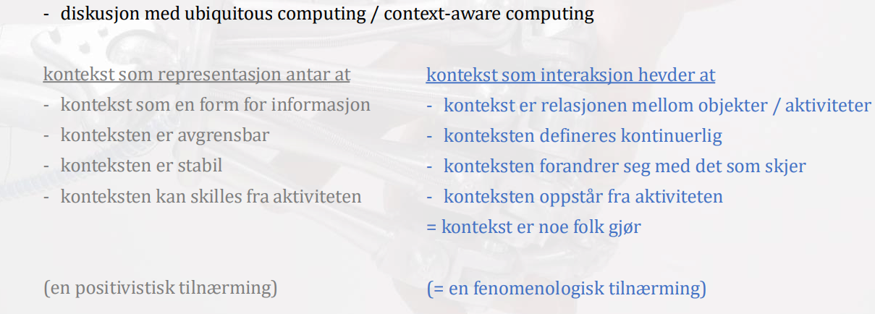
Hvordan påvirker de forskjellige ideene om kontekst design av artefakter?

Slide 11
Fenomenologi og kontekst
Hvordan er fenomenologi knyttet til ideen om kontekst som interaksjon?

Slide 12
4220
Resten av timen!

Slide 13
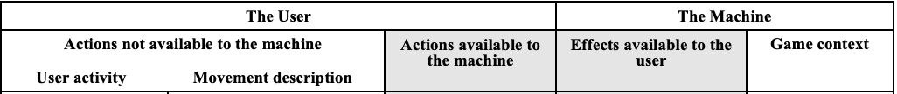
Robertson & Loke
Bruk rammeverket til Suchman for å forklare en interaksjon mellom en bruker og et digitalt artefakt.
Hvilken del av konteksten ser brukeren og artefaktet?

Slide 14
Takk for i dag!

